Slide 1

Classificazione Dataset FoodX-251
Erba Sandro - 856327
Gaviraghi Elia - 869493
Visual Information processing and management – 2023/24

Slide 2






Pulizia del Training Set
Studio iniziale
Ricerca in letteratura
Alexnet invertita
Media e varianza
Clusterizzazione
Marble cake

Slide 3
Studio iniziale
Assunzioni
Distribuzione errori
Correttezza test set
Ipotesi
Rete neurale addestrata sul test
Clustering con distanza centroidi

Slide 4
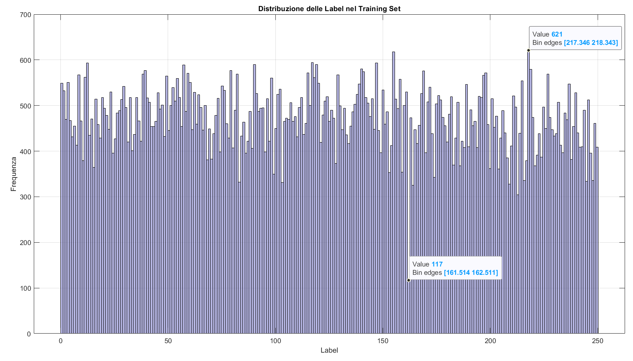
Studio iniziale
Identificazione delle tipologie di errore
Folderizzazione del train set
Grafici di numerosità per monitorare istanze per classe

Slide 5
Studio iniziale

Slide 6
Ricerca in letteratura
FoodX-251: A Dataset for Fine-grained Food Classification: Introduce il dataset e classifica con una ResNet-101
An Artificial Intelligence-Based System to Assess Nutrient Intake for Hospitalised Patients: Classifica con una ResNet50 e sfrutta una GAN per data augmentation
Libreria FastDup per riconoscimento degli outliers con cluster
iFood - 2019 at FGVC6 challenge in cui si usa questo dataset

Slide 7

Alexnet invertita
Idea
Fine-tuning di una CNN pre-addestrata usando il test set
Dubbi iniziali
Rispetto delle richieste del progetto
Effettivi risultati
Problemi riscontrati
Enormi tempi di computazione
Scarsi risultati iniziali

Slide 8
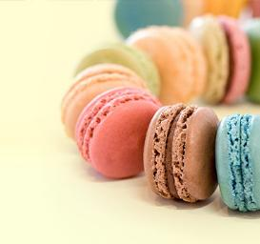

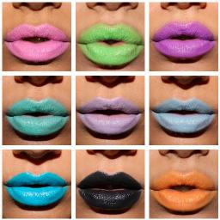
Media e varianza
Idea
Calcolare media e varianza eliminando il 20% per ogni classe
Pro
Rapido
Buona efficacia iniziale
Contro
Feature non rappresentative per l’intero training set
Richiede di settare le soglie a mano
Non è un macaron:
Potrebbero essere dei macaron:
Macaron:

Slide 9
Clusterizzazione
Idea
Rafforzamento dei descrittori
Clustering con i descrittori
Feature utilizzate
Feature extraction con una CNN pre-addestrata
Rilevamento oggetti con HOG
Texture con GLCM
Media e varianza
Pro
Buona discriminazione degli outliers
Metodo semplice
Contro
Ambiente di sviluppo e tempo computazionale richiesto
Ipotesi e scelte
Clustering classe per classe, feature per feature
Taglio degli outliers recall oriented

Slide 10
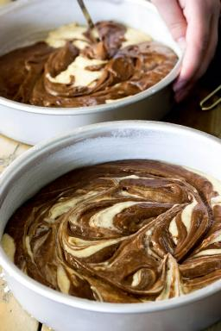
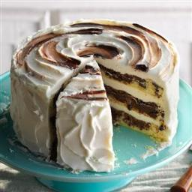
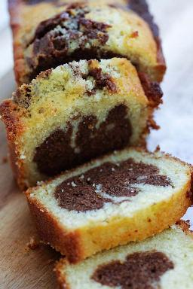
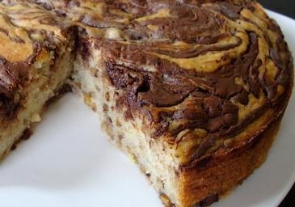
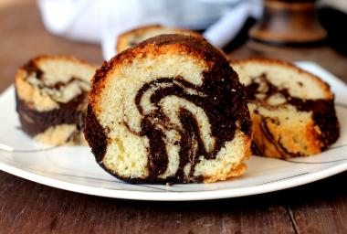
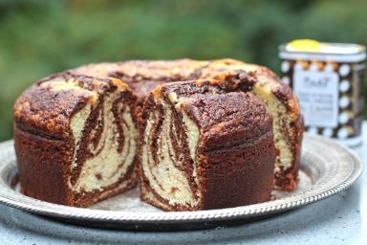
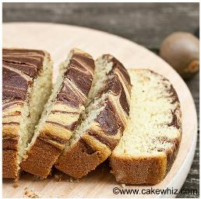
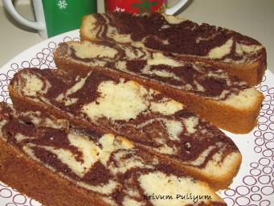
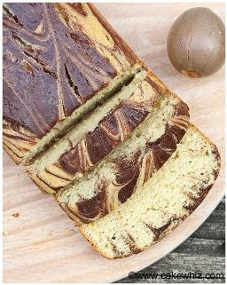
Marble cake
Da 117 a 24 immagini
Idea iniziale: merging con classe 119 “coffee cake”
Pro: soluzione rapida e efficace
Contro: non valida ai fini del progetto
Soluzione scelta: pulizia manuale e data augmentation
Riflessione
Rotazione
Traslazione
Da 24 a 192

Slide 11
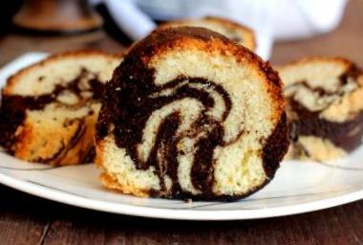
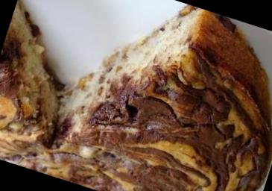
Marble cake
Riflessione
Rotazione
Traslazione

Slide 12





Addestramento CNN
Studio iniziale
Data augmentation
EfficientNetB1
MobileNetV2
MobileNetV3Large
Valutazione classi

Slide 13
Studio iniziale
Problemi
GPU necessaria → Google Colab
Risorse limitate → Scelta di modelli leggeri obbligata
Considerazioni
CNN da zero vs CNN pre-addestrate su ImageNet
“[...] in practice, very few people train an entire CNN from scratch, because it is relatively rare to have a dataset of sufficient size. It is common to pretrain a CNN on a very large dataset (e.g. ImageNet, which contains 1.2 million images with 1000 categories), and then use the CNN either for fine-tuning or as a fixed feature extractor for the task of interest.” - Simone Bianco, CNN famous architecture, Advanced Machine Learning.
Feature extraction vs fine-tuning
“[...] New dataset is small and similar to original dataset? train a linear classifier on CNN features from higher layers. New dataset is large and similar to original dataset? Fine-tune the CNN. New dataset is small but very different from original dataset? Train a linear classifier on CNN features from lower layers. New dataset is large and very different from original dataset? Train CNN from scratch or fine-tune it” - Simone Bianco, CNN famous architecture, Advanced Machine Learning.

Slide 14

Data augmentation
Problemi
Richieste del progetto
Addestramento del classificatore per trattare tramite data augmentation anche le immagini a bassa qualità
Ipotesi applicative nella realtà
Soluzioni
Online batch-training
Analisi test set degradato
DALib e Albumentations

Slide 15
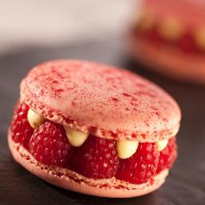
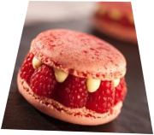

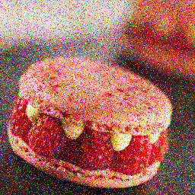
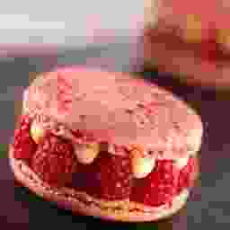
Data augmentation
Rotazione
Flip orizzontale
Prospettiva
Originale
Blur
Noise gaussiano
Compressione

Slide 16
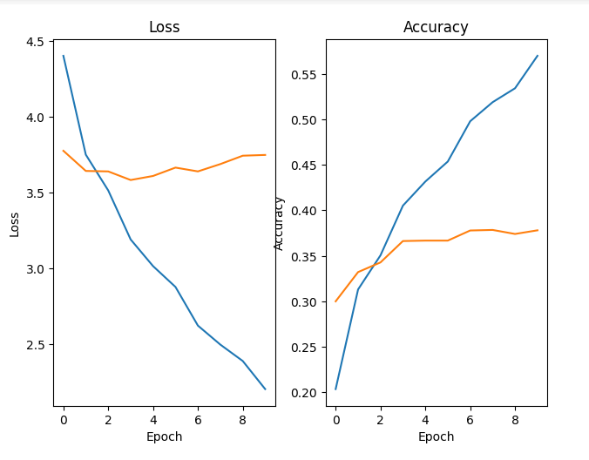
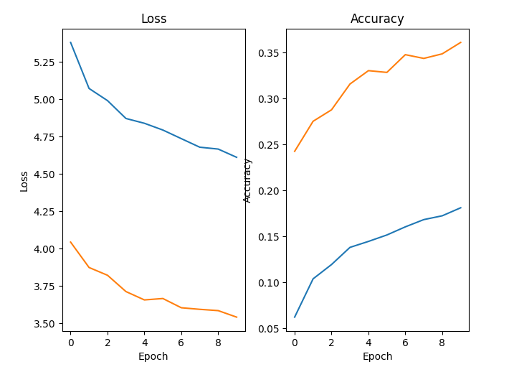
Data augmentation
Train senza data augmentation
Train con data augmentation

Slide 17
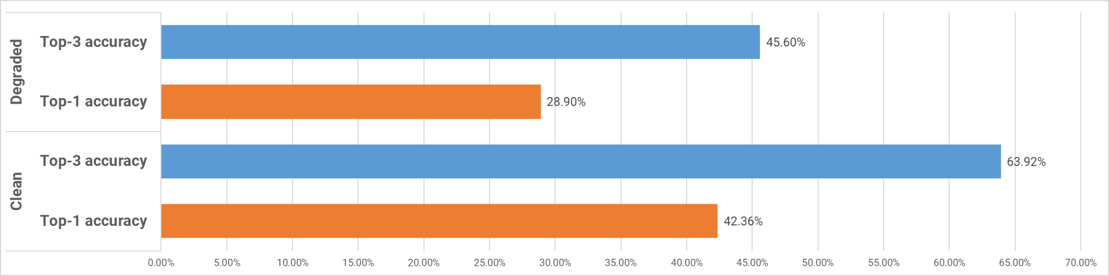
EfficientNetB1
Scelta
fase di exploration dei modelli
Risultati iniziali premettenti
Modello leggermente pesante
vRAM GPU limitata
Crash runtime con train prolungati

Slide 18
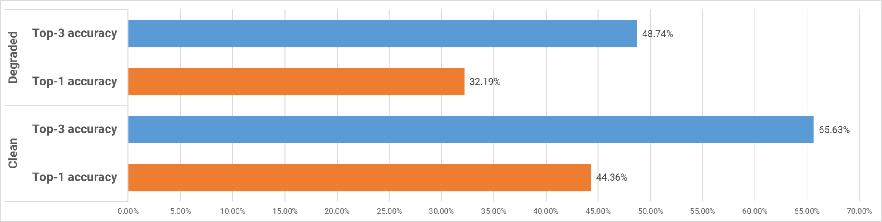
MobileNetV2
Scelta
Solo 3.5M di parametri
Poca vRAM occupata, train libero
Fase decisiva di Exploration di
Fine-tuning
Esplorazione degli iperparametri

Slide 19
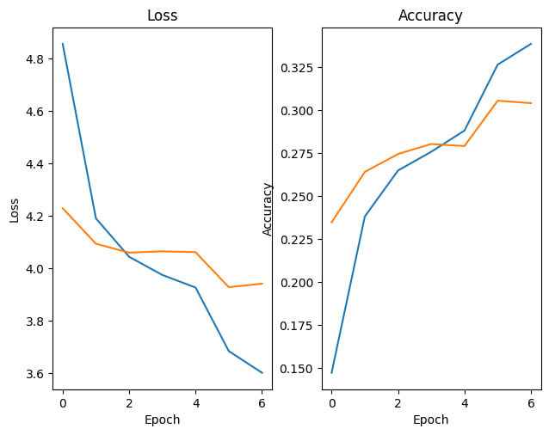
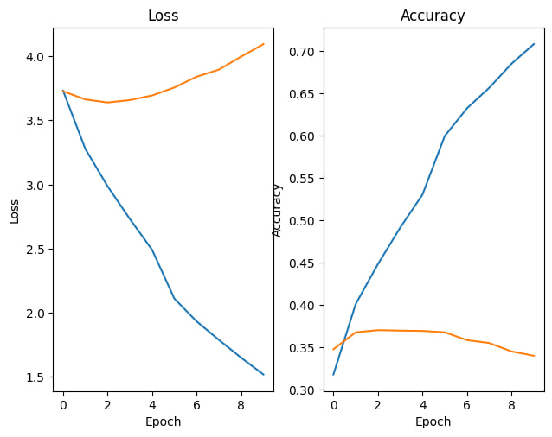
MobileNetV2
Andamento pre-train
Andamento defreeze-train

Slide 20
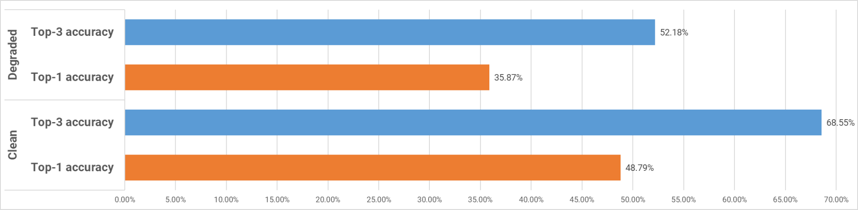
MobileNetV3Large
Scelta finale
Parametri: 5.5M vs 3.5M
ImageNet top-1 accuracy: 75.2% vs 71.3%
Fase decisiva di Exploitation
Modalità di fine-tuning
Esplorazione degli iperparametri

Slide 21
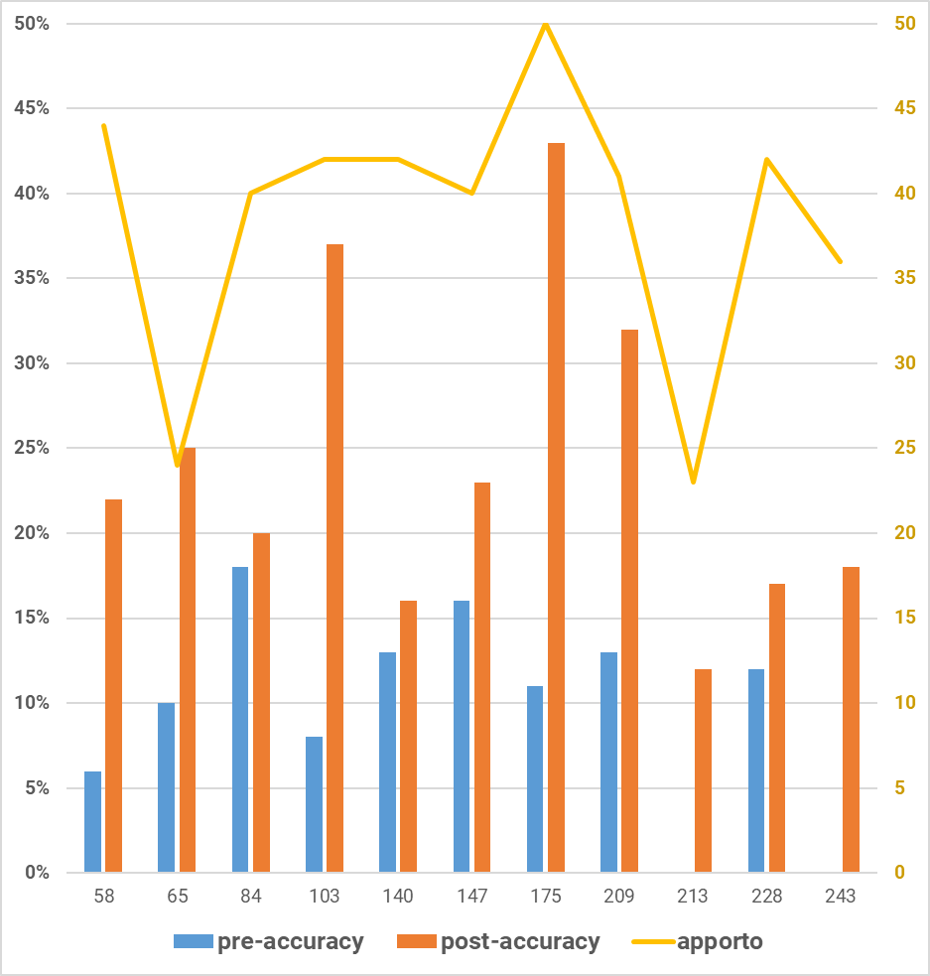
Valutazione classi
Problema
Perché si passa da un accuracy top-1 dell’80% fino allo 0% in alcune classi?
Analisi
Visualizzazione delle classi con peggiori performance
Valutazione possibile incisività
Risultato
Intervento manuale necessario
Apporto al cambiamento

Slide 22
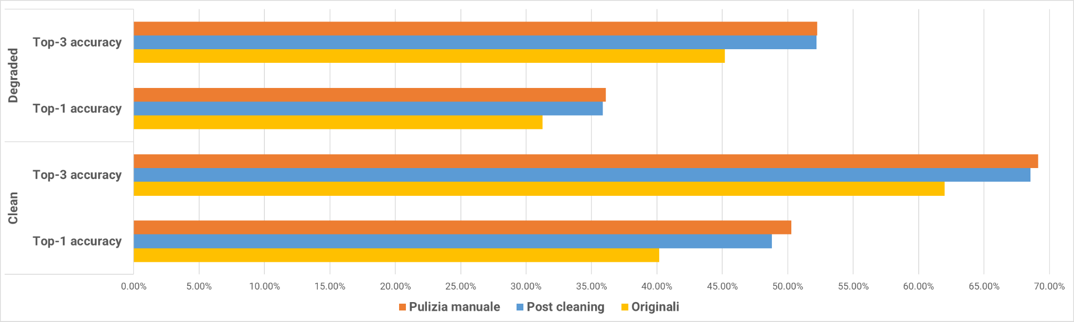
Valutazione classi
Rimedio classi sbilanciate
Data augmentation per oversampling su classe 162 ha fallito (20% di f1-score)
Undersampling non adatto
Classi pesate

Slide 23


Degraded Test Set
Studio iniziale
Ricerca in letteratura
Analisi dei risultati
Confronto tra accuracy

Slide 24
Studio iniziale
Assunzioni
Limitata diversificazione dei tipi di degradazione
Ipotesi
Per JPEG discriminare in baso al peso
Incrementare la data augmentation
Calcolare punteggi di degradazione a ogni immagine

Slide 25
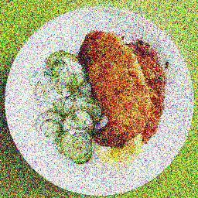
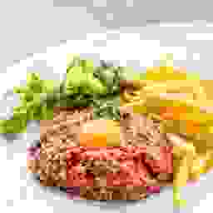
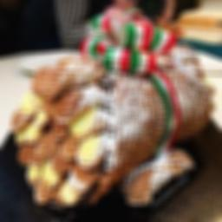
Studio iniziale
Noise gaussiano
Compressione JPEG
Blur

Slide 26
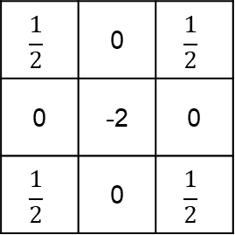
Ricerca in letteratura
Fast Noise Variance Estimation
Stima la varianza del rumore gaussiano additivo a media zero
Quasi insensibile alle strutture in un'immagine
Filtra l’immagine con N e la confronta con l’originale
0 | 1 | 0
1 | -4 | 1
0 | 1 | 0
$$\frac{1}{2}$$ | 0 | $$\frac{1}{2}$$
0 | -2 | 0
$$\frac{1}{2}$$ | 0 | $$\frac{1}{2}$$
1 | -2 | 1
-2 | 4 | -2
1 | -2 | 1
L1 =
L2 =
N = 2*(L1 – L2) =

Slide 27
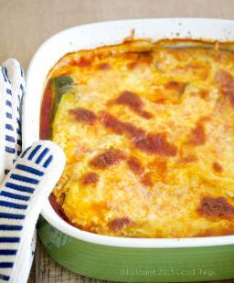
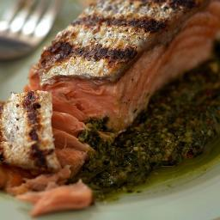
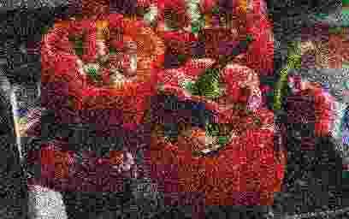

Analisi dei risultati
Media: 8
Minimo: 0.06
Massimo: 49.8
Threshold: 0.41
Threshold: 27
20% - 2399
67% - 8031
13% - 1564

Slide 28
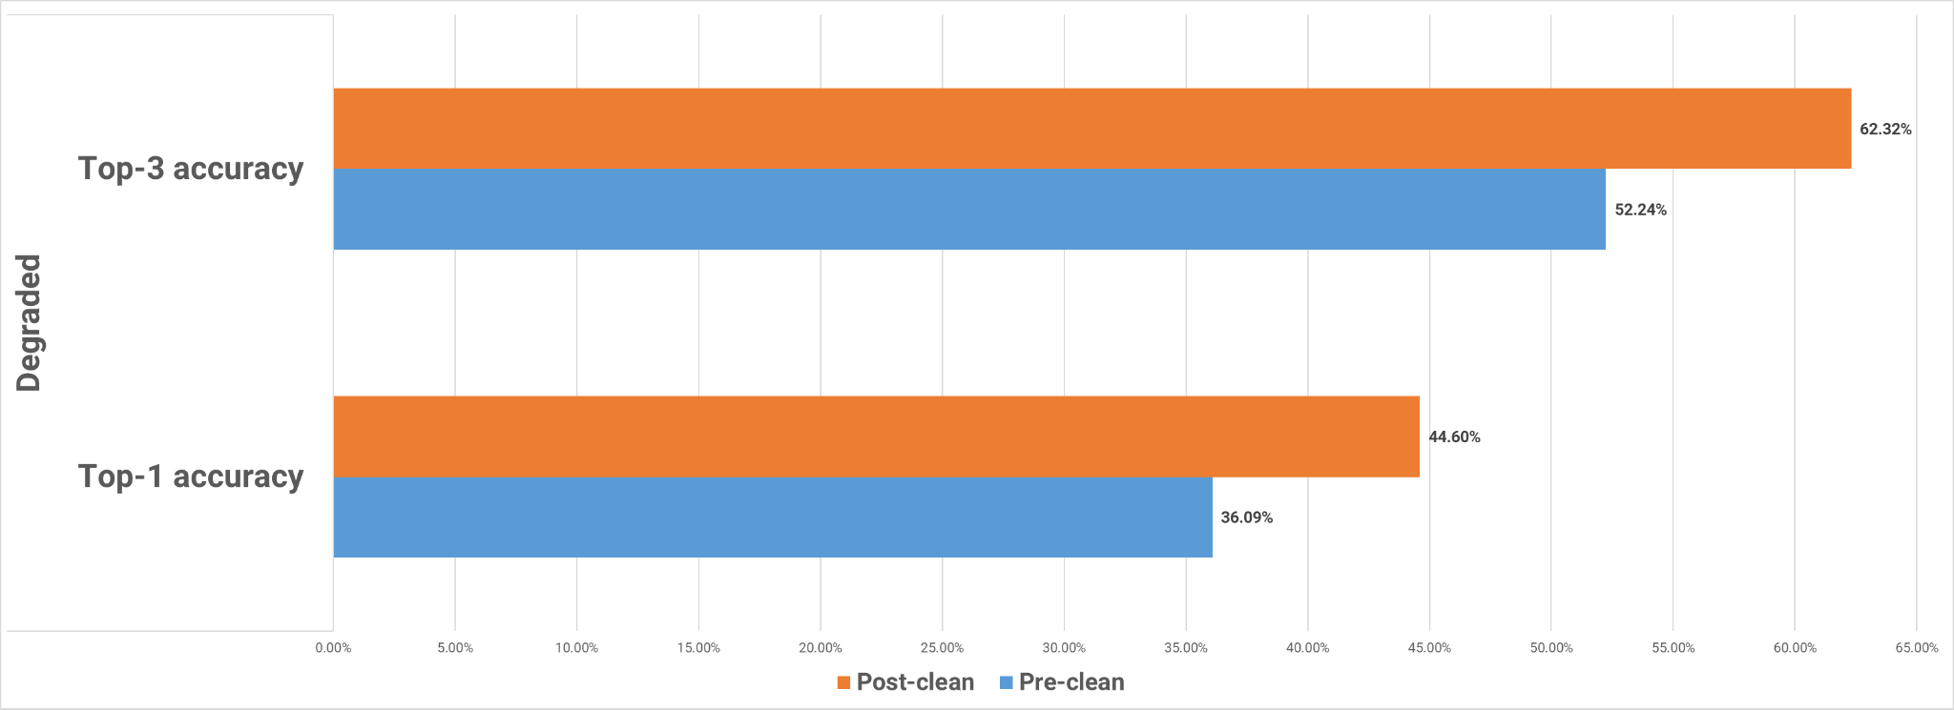
Confronto tra accuracy
Confronto performance del modello finale sul degraded test
Top-1 accuracy ideale: 50%

Slide 29

Category Search
Studio iniziale
Approccio scelto
Analisi dei risultati

Slide 30
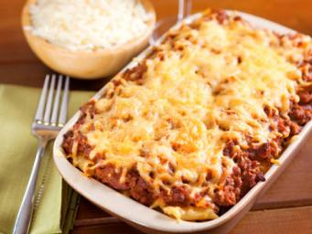
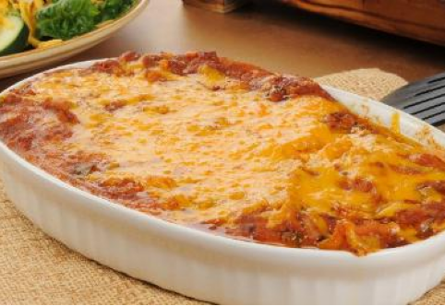
Studio iniziale
val_011915.jpg, label 243: mostaccioli
Problemi
Tempistiche
Oggettivizzazione dei risultati
Pulizia training set
Similarità tra classi
Concetto di similarità
Assunzioni
Risultati oggettivi da considerarsi indicativi
Possibilità di utilizzo della rete addestrata
Fase di pre-elaborazione one shot
train_088538.jpg, label 147: casserole

Slide 31
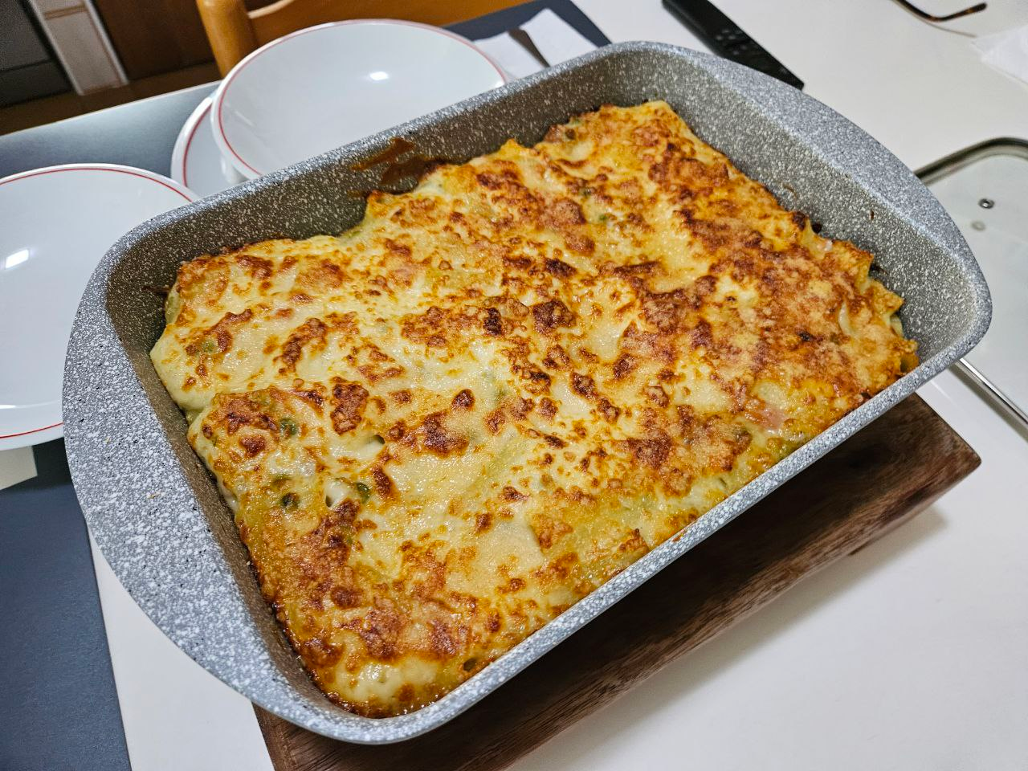
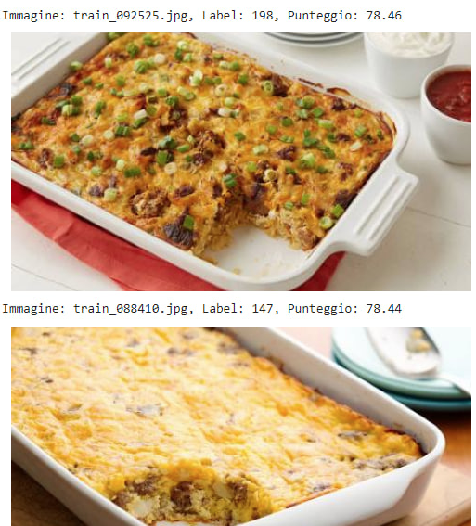
Approccio scelto
Immagine query da internet
Soluzione scelta
Estrazione feature training set con CNN MobileNetV3Large
Motivazioni
Tempo di progettazione: immediato
Tecnica già trattata
Tempo computazionale
1h 30m di pre-elaborazione
Primi risultati incoraggianti
Dilemma
MobileNetV3Large pre-addestrata su
Imagenet?
FoodX-251?
Dove effettuare il taglio?
Primi risultati

Slide 32
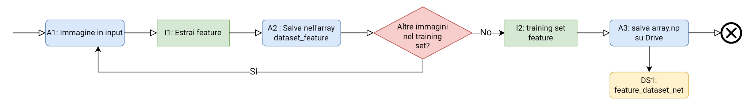
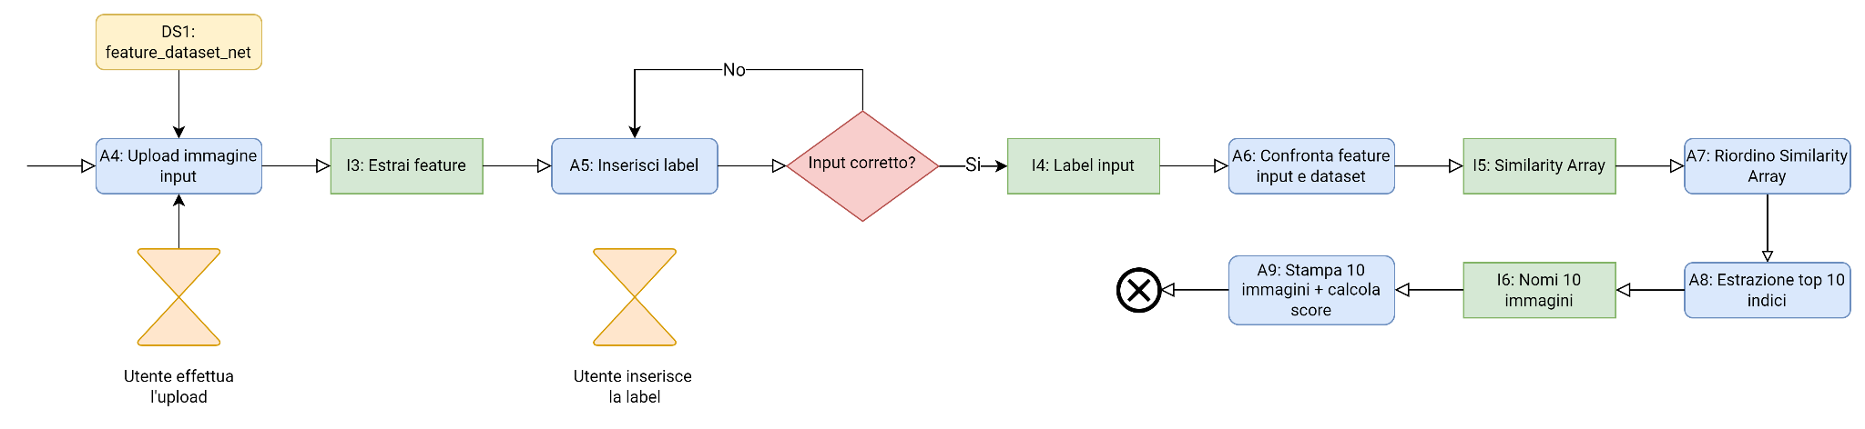
Approccio scelto
Flow pre-elaborazione
Flow Query

Slide 33
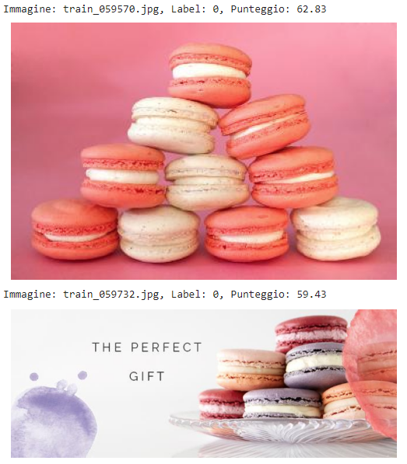
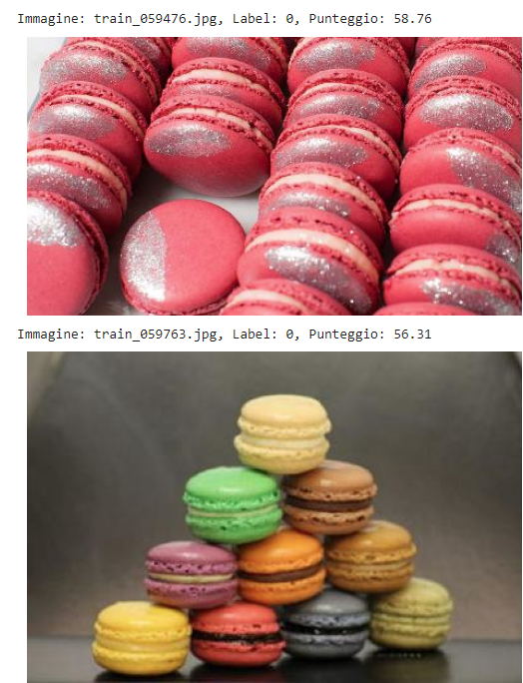
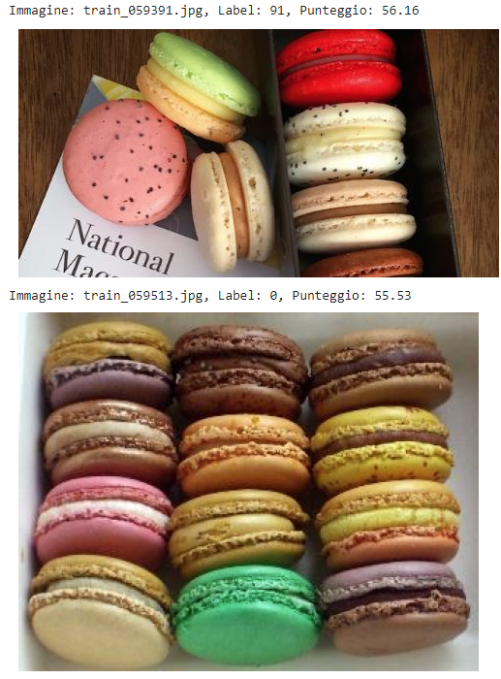
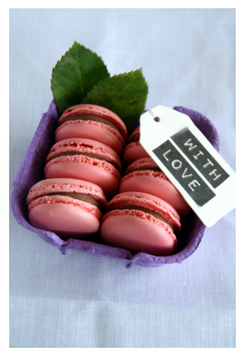
Analisi dei risultati
Test manuali
Risultati semi-oggettivi e visualizzazione delle performance
Label incorretta nel training
Query

Slide 34
Analisi dei risultati
Category search automatizzato
Necessario un set di immagini già categorizzate → Test set
Utile per stimare delle performance generiche
Risultati ottenuti
Campione utilizzato
1000 immagini test set fornito
MobileNetV3 fine-tuning su FoodX-251 + taglio Dense_Add_Layer
Media label corrette: 32.80%
Deviazione standard: 31.76
MobileNetV3 fine-tuning su FoodX-251 + no taglio
Media label corrette: 41.80%
Deviazione standard: 41.06
MobileNetV3 ImageNet
Media label corrette: 21.33%
Deviazione standard: 23.89

Slide 35
Grazie per l’attenzione!
Visual Information processing and management – 2023/24

Slide 36
Classificazione Dataset FoodX-251
Slide Extra
Visual Information processing and management – 2023/24

Slide 37
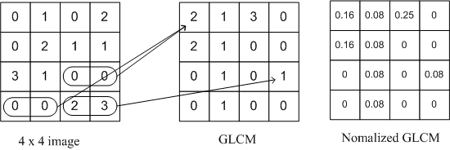
Appendice 1
GLCM
Gray-Level Co-occurrence Matrix
Cattura ripetizioni di coppie di intensità di grigio vicine
Permette di ottenere
Contrasto
Correlazione
Energia
Omogeneità

Slide 38
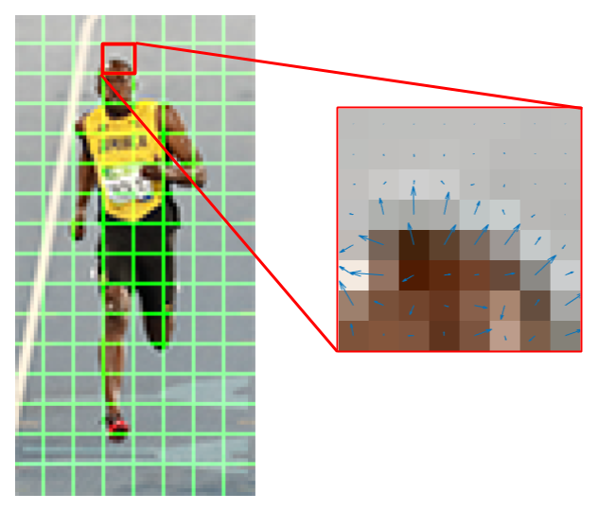
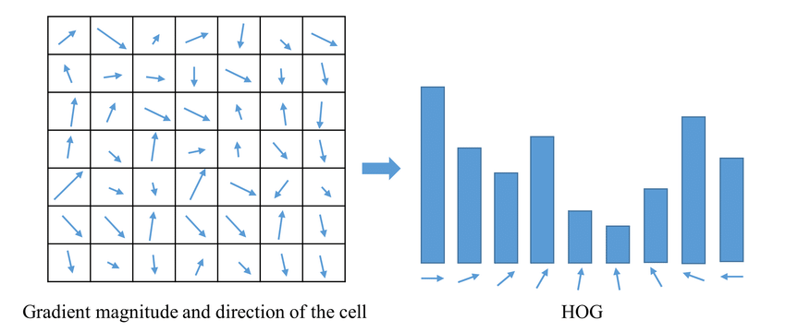
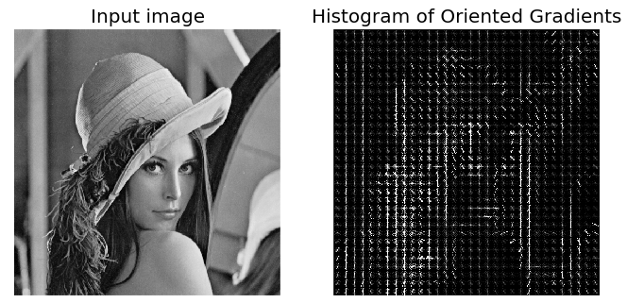
Appendice 2
HOG
Histogram of Oriented Gradients
Per ogni pixel della cella calcola il valore del gradiente e la sua direzione
Riporta poi questi dati su un istogramma
Unisce i vari istogrammi, con orientamenti, ottenuti per ogni cella

Slide 39
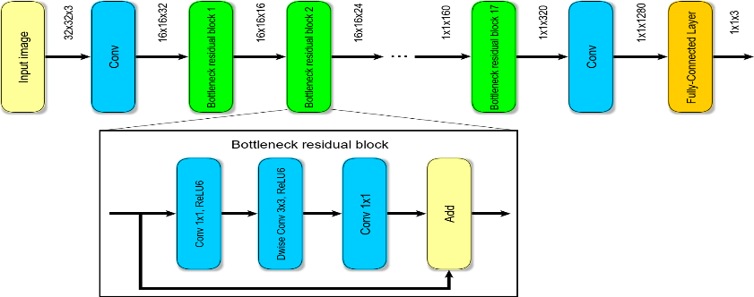
Appendice 3
Ogni blocco contiene uno strato depthwise separable convolution
Un filtro per canale anziché un filtro per tutti
Divide l'operazione di convoluzione in due fasi
Convoluzione separata in profondità
Convoluzione attraverso i canali
Dalla v2 abbiamo i bottleneck residual
Espandiamo la dimensionalità dell’input per le depthwise conv
Catturiamo le caratteristiche spaziali con la depthwise conv
Contrazione con convoluzione pointwise
Vanishing gradient problem
Residual perché dopo la contrazione, aggiungiamo l’input originale all’output
Generalmente usiamo la ReLU, la v3 introduce l’hard sigmoid
In uscita, per ridurre il numero di parametri utilizziamo un GAP (Global Average Pooling)

Slide 40

Appendice 4
Cosine similarity utilizzata per misurare la similarità tra due vettori
Preferita alla distanza Euclidea con vettori grandi

Slide 41

Appendice 5
Ricerca in letteratura del significato di «POI» ha prodotto scarsi risultati:

